Slide 1




Clase 4: Inicio básico y formas de organizar información

Slide 2
Contenido
Inicio básico
Interfaz
Comentarios
Directorio de trabajo
Atajos de teclado en el editor
Documentación
Formas de organizar información
Variables
Escalares y matrices
Listas
Diccionarios
Dataframes

Slide 3
Inicio básico

Slide 4
a. Interfaz de usuario
Barra de menú
Herramientas de acceso rápido
Ventana de comando
Ventana de resultados
Visor de resultados
Ventana de historial
Ventana de elementos
Ventana del editor

Slide 5
b. Comentarios
Son útiles para agregar notas en el código
Son una buena práctica de programación, ayudan a organizar el código
Stata
R
Python

Slide 6
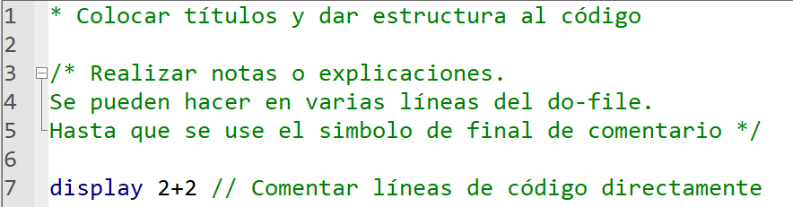
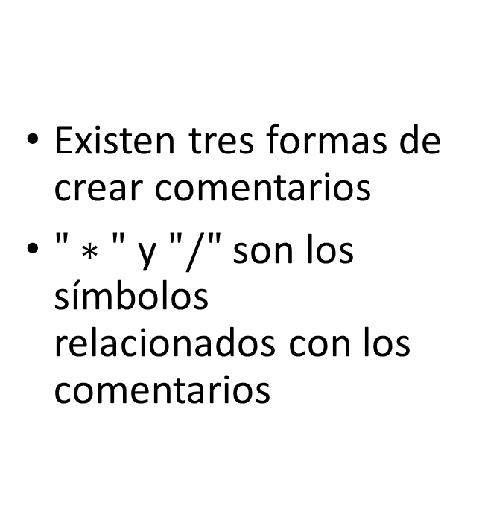
Comentarios – Stata
Existen tres formas de crear comentarios
$"∗"$ y $"/"$ son los símbolos relacionados con los comentarios
Stata
R
Python

Slide 7

Comentarios – R
Se crean antecediendo el símbolo $\#$
Stata
R
Python

Slide 8
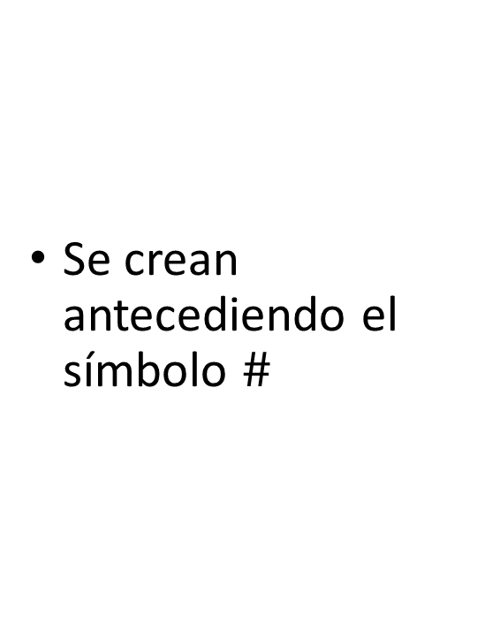
Comentarios – Python
Se crean antecediendo el símbolo $\#$
Stata
Python
R

Slide 9
c. Directorio de trabajo
Es la carpeta raíz donde estaremos trabajando, de allí importaremos y exportaremos los archivos necesarios
Es útil definirlo al inicio del script
Stata
R
Python

Slide 10
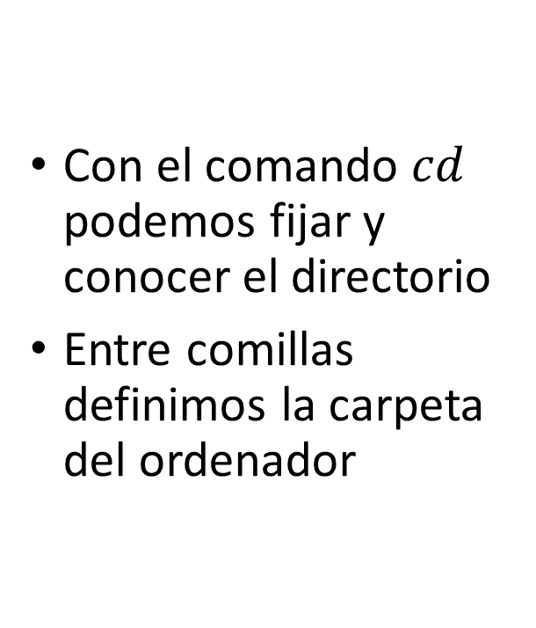
Directorio de trabajo – Stata
Con el comando $cd$ podemos fijar y conocer el directorio
Entre comillas definimos la carpeta del ordenador
Stata
R
Python

Slide 11
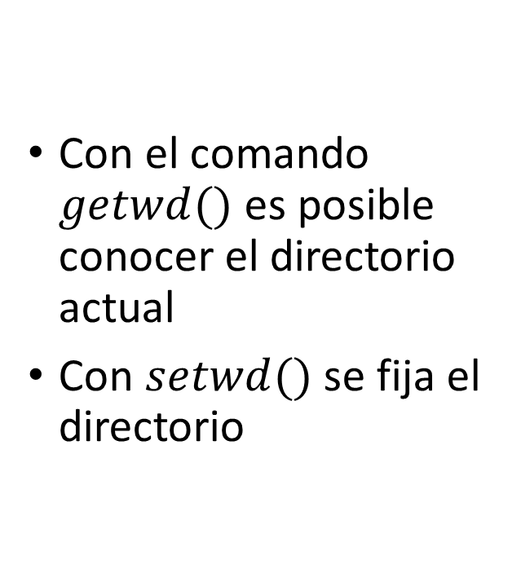
Directorio de trabajo – R
Con el comando $getwd()$ es posible conocer el directorio actual
Con $setwd()$ se fija el directorio
Stata
R
Python

Slide 12

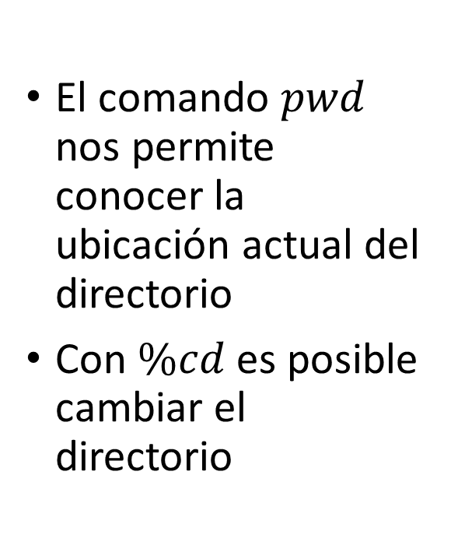
Directorio de trabajo – Python
El comando $pwd$ nos permite conocer la ubicación actual del directorio
Con $\%cd$ es posible cambiar el directorio
Stata
R

Slide 13
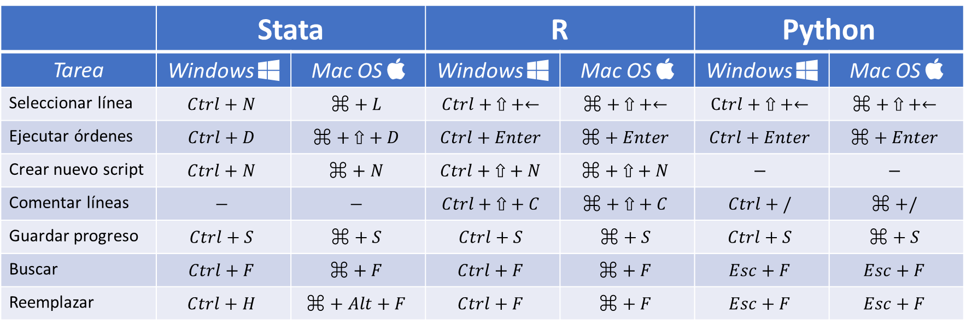
d. Atajos de teclado del editor
 | Stata |  | R |  | Python
Tarea | Windows  | Mac OS  | Windows  | Mac OS  | Windows  | Mac OS 
Seleccionar línea | $$Ctrl+N$$ | $$⌘+L$$ | $$Ctrl+\text{⇧}+←$$ | $$⌘+\text{⇧}+←$$ | $$Ctrl+\text{⇧}+←$$ | $$⌘+\text{⇧}+←$$
Ejecutar órdenes | $$Ctrl+D$$ | $$⌘+\text{⇧}+D$$ | $$Ctrl+Enter$$ | $$⌘+Enter$$ | $$Ctrl+Enter$$ | $$⌘+Enter$$
Crear nuevo script | $$Ctrl+N$$ | $$⌘+N$$ | $$Ctrl+\text{⇧}+N$$ | $$⌘+\text{⇧}+N$$ | $$−$$ | $$−$$
Comentar líneas | $$−$$ | $$−$$ | $$Ctrl+\text{⇧}+C$$ | $$⌘+\text{⇧}+C$$ | $$Ctrl+ /$$ | $$⌘+/$$
Guardar progreso | $$Ctrl+S$$ | $$⌘+S$$ | $$Ctrl+S$$ | $$⌘+S$$ | $$Ctrl+S$$ | $$⌘+S$$
Buscar | $$Ctrl+F$$ | $$⌘+F$$ | $$Ctrl+F$$ | $$⌘+F$$ | $$Esc+F$$ | $$Esc+F$$
Reemplazar | $$Ctrl+H$$ | $$⌘+Alt+F$$ | $$Ctrl+F$$ | $$⌘+F$$ | $$Esc+F$$ | $$Esc+F$$
Nota: Las funciones de copiar, cortar, pegar, deshacer y rehacer son las de cualquier procesador de texto. En R Studio, la combinación $Alt+\text{⇧}+K$ permite ver todos los atajos de teclado disponibles. Con $Esc+P$ se obtiene algo similar en Jupyter.

Slide 14
d. Documentación
Descripción
Uso (sintaxis)
Argumentos
Detalles
Valor
Advertencias
Notas
Referencias
Ver también
Ejemplos
Stata
R
Python

Slide 15
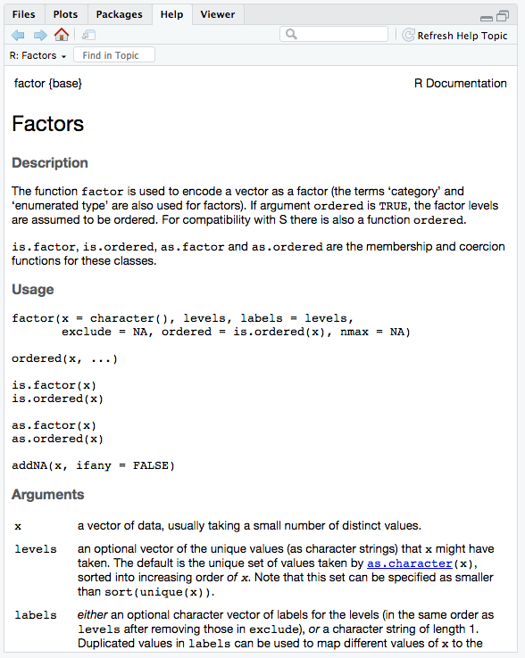
d. Documentación
Descripción
Uso (sintaxis)
Argumentos
Detalles
Valor
Advertencias
Notas
Referencias
Ver también
Ejemplos
Stata
R
Python

Slide 16
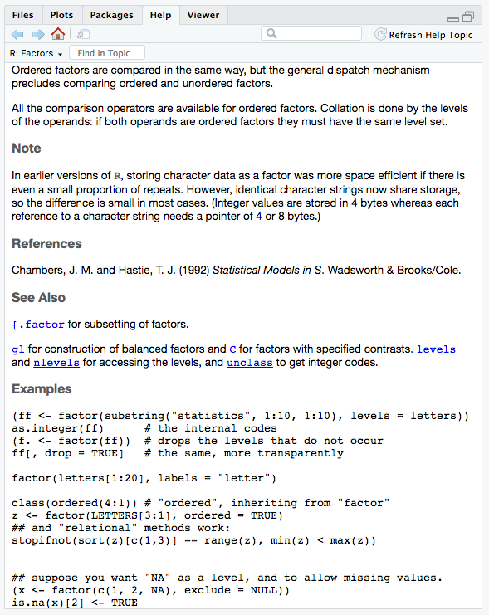
d. Documentación
Descripción
Uso (sintaxis)
Argumentos
Detalles
Valor
Advertencias
Notas
Referencias
Ver también
Ejemplos
Stata
R
Python

Slide 17

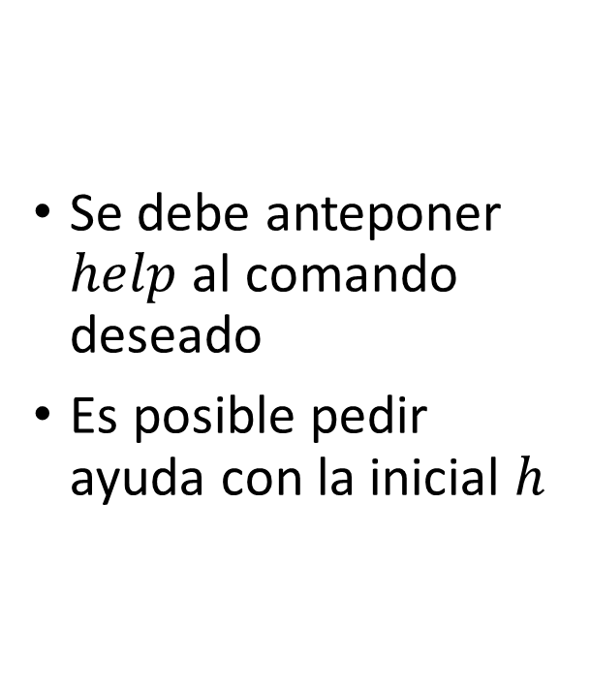
Documentación – Stata
Se debe anteponer $help$ al comando deseado
Es posible pedir ayuda con la inicial $h$
Stata
R
Python

Slide 18
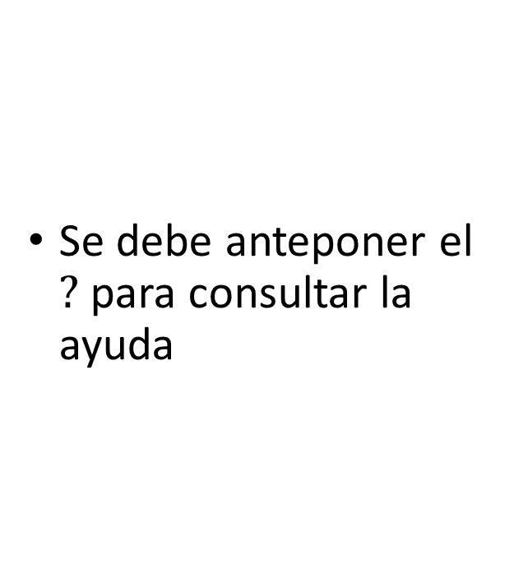
Documentación – R
Se debe anteponer el $?$ para consultar la ayuda
Stata
R
Python

Slide 19
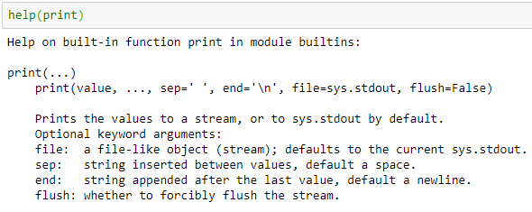
Documentación – Python
Se debe incluir dentro de paréntesis el comando deseado
Stata
Python
R

Slide 20
2. Formas de organizar información

Slide 21
Tipos de datos
Números
Enteros
Decimales
Cadenas de texto (String)
Booleanos
Complejos
Con comillas simples
Con comillas dobles
Lenguaje más básico de programación, 1 ($True$) y 0 ($False$)
Lenguaje más básico de programación, 1 (𝑇𝑟𝑢𝑒) y 0 (𝐹𝑎𝑙𝑠𝑒)

Slide 22
Formas de almacenamiento de información
Variables
Matrices
Listas
Diccionarios
Dataframes
Stata
R
Python

Slide 23
a. Variables
Son útiles para guardar información específica: nombres, valores, etc.
Son elementos mutables pero no en Stata
Stata
R
Python

Slide 24

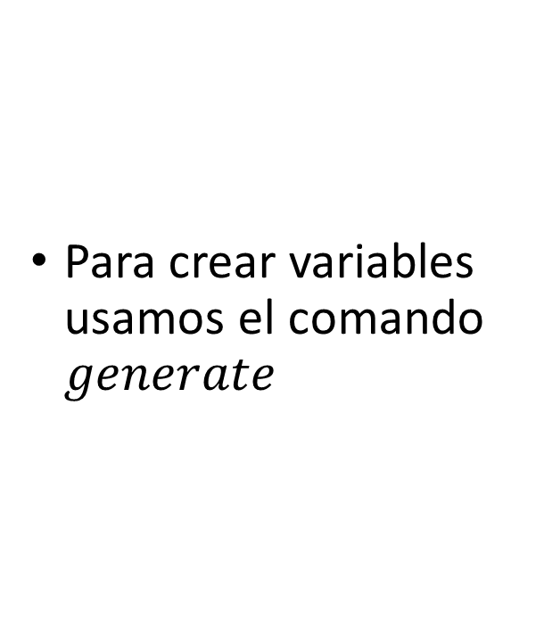
Variables – Stata
Para crear variables usamos el comando $generate$
Stata
R
Python

Slide 25
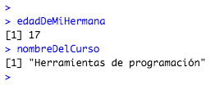
Variables – R
Hay dos formas de darle un nombre a un valor como una variable
Stata
R
Python

Slide 26

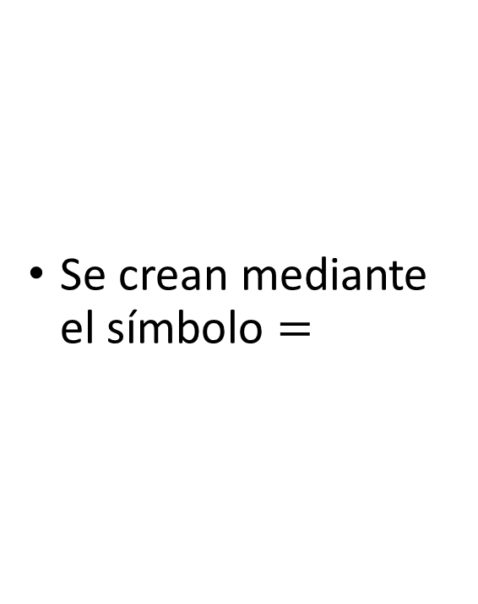
Variables – Python
Se crean mediante el símbolo $=$
Stata
Python
R

Slide 27
b. Matrices
Almacenan información en más de una dimensión
Son elementos mutables
Stata
R
Python

Slide 28
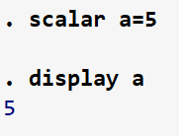
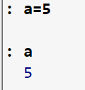
Matrices – Stata – Escalares
Son matrices de orden 1
Ambiente base
R
Ambiente MATA
Python

Slide 29
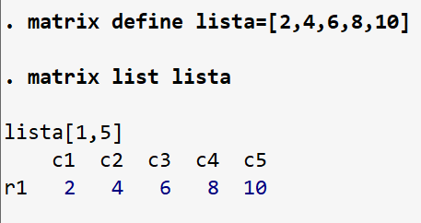
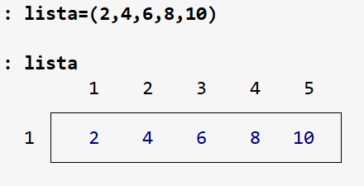
Matrices – Stata
Permiten almacenar números en un arreglo con filas y columnas
Según el ambiente se pueden crear con un comando de forma directa
Ambiente base
Ambiente MATA
R
Python

Slide 30


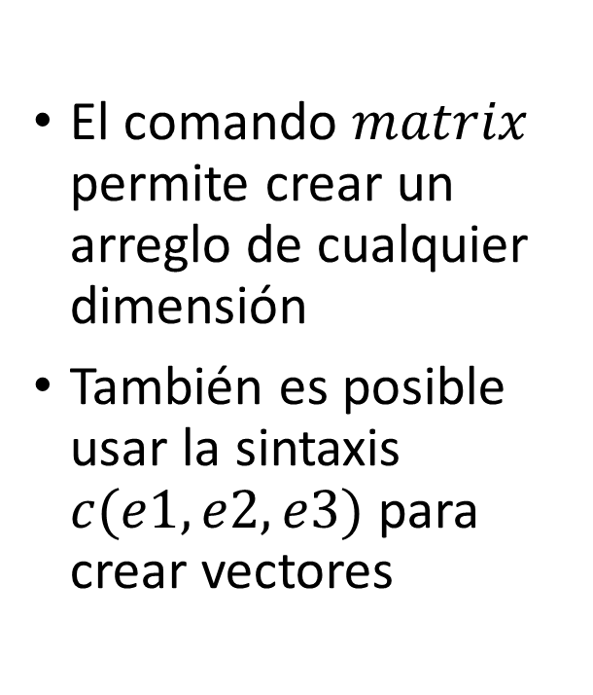
Matrices – R
El comando $matrix$ permite crear un arreglo de cualquier dimensión
También es posible usar la sintaxis $c(e1,e2,e3)$ para crear vectores
Stata
Python

Slide 31
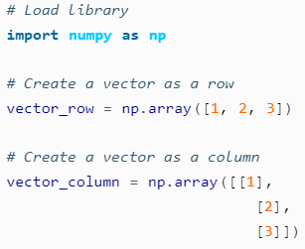
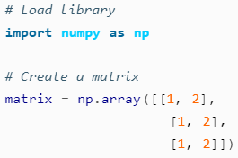
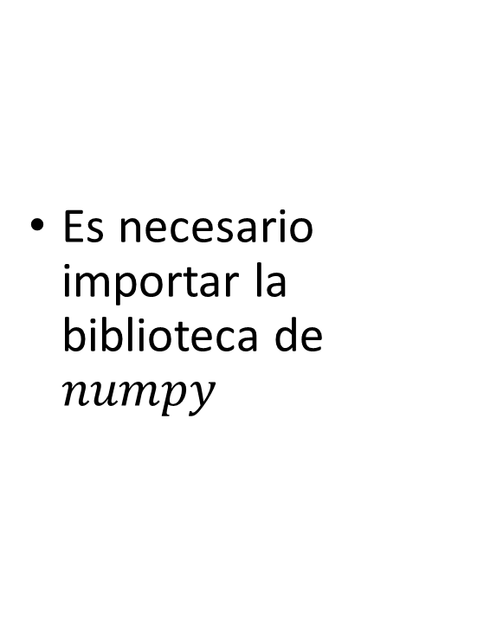
Matrices – Python
Es necesario importar la biblioteca de $numpy$
Stata
R

Slide 32
c. Listas
Permiten almacenar cadenas de texto y números en un solo lugar
Son elementos mutables
Stata
R
Python

Slide 33
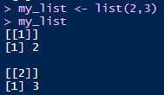
Listas – R
Permiten almacenar diferentes tipos de datos
Es posible acceder a cada elemento de la lista mediante el índice
Existen elementos llamados tuplas que no son mutables
Stata
R
Python

Slide 34

Listas – Python
Permiten almacenar diferentes tipos de datos
Es posible acceder a cada elemento de la lista mediante el índice
Existen elementos llamados tuplas que no son mutables
Stata
Python
R

Slide 35
d. Diccionarios
Facilitan el acceso a cada posición mediante el uso de claves
Se crean usando llaves
Stata
R
Python

Slide 36
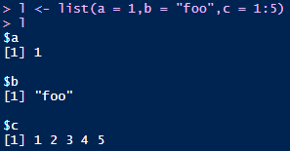
Diccionarios – R
No existen diccionarios en R, pero las listas trabajan de la misma manera
Stata
R
Python

Slide 37

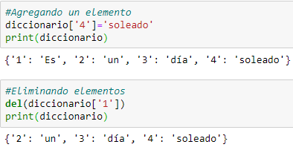
Diccionarios – Python
No permite llaves duplicadas
Almacena cualquier tipo de datos
Stata
Python
R

Slide 38
e. Dataframes
Son las formas más usadas en el análisis de datos
Stata
R
Python

Slide 39
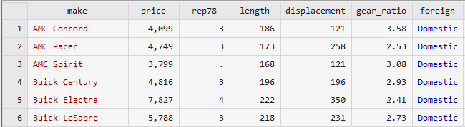
Dataframes – Stata
Variables
Observaciones
Índice de observación (_n)
Variable con cadenas de caracteres
Variables numéricas
Variable numérica con etiqueta de valor

Slide 40
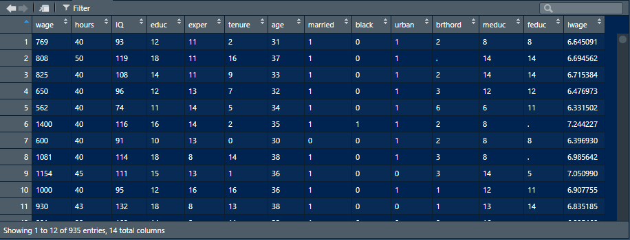
Dataframes – R

Slide 41
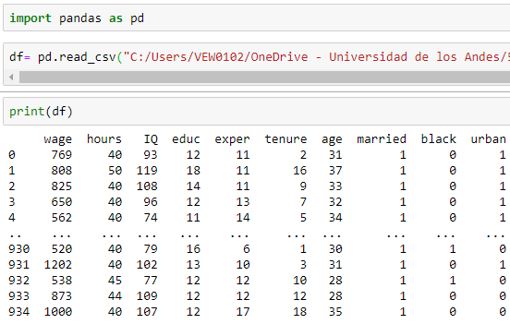
Dataframes – Python

